Slide 1
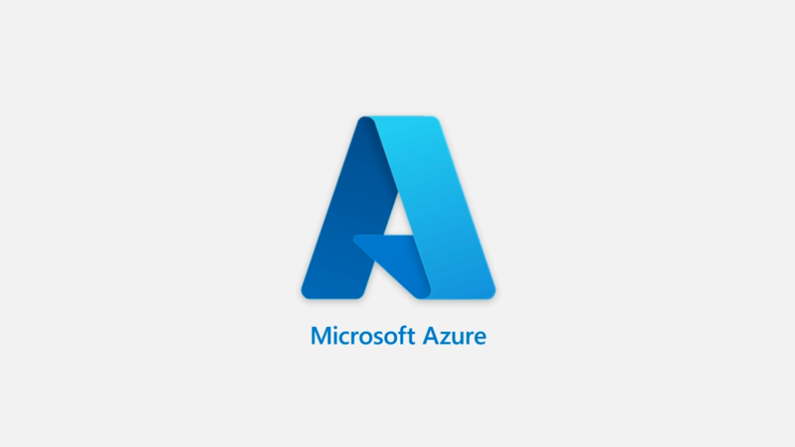

Slide 2
目次
Azureとは
提供サービス一覧
10つのカテゴリ
ユースケース

Slide 3

Azureとは
Microsoftが提供するクラウドコンピューティングプラットフォーム
クラウド コンピューティングとは、従量課金制の価格モデルを使用して、コンピューティング サービスをインターネット経由で提供すること

Slide 4
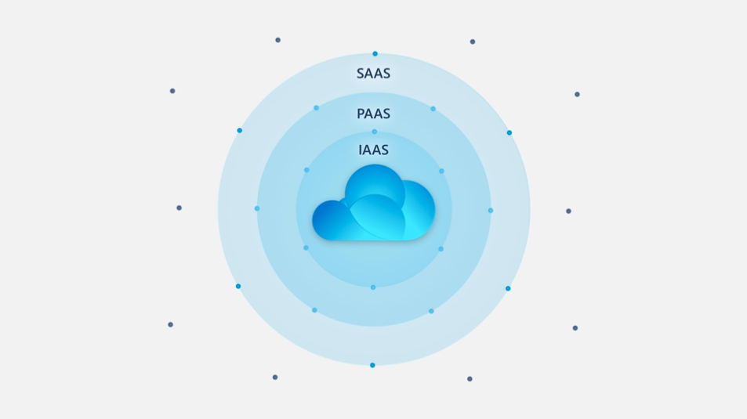
Azureとは
IAAS（Infrastructure as a Service）
PAAS（Platform as a Service）
SAAS（Software as a Service）
で100以上のサービスを提供

Slide 5
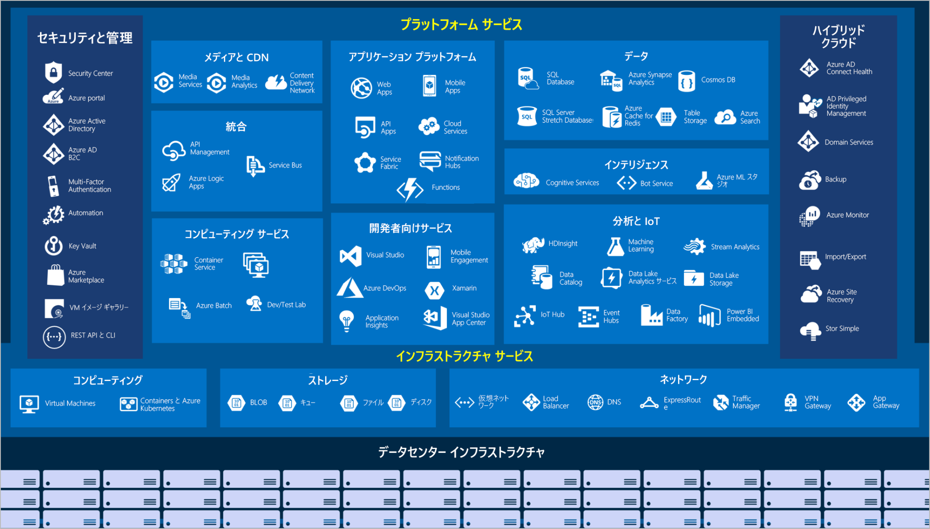
サービス一覧

Slide 6
10つのカテゴリ
コンピューティング
ネットワーク
ストレージ
モバイル
データベース
Web
IoT
ビッグデータ
AI
DevOps

Slide 7

コンピューティング
アプリケーションとサービスをホストするためのさまざまなオプションを提供
仮想マシン（Virtual Machines）
App Service
Cloud Service
etc…

Slide 8

ネットワーク
コンピューティング リソースをリンクし、アプリケーションへのアクセスを提供
ネットワーク接続
ネットワーク監視
アプリケーション保護
アプリケーション配信
etc…

Slide 9
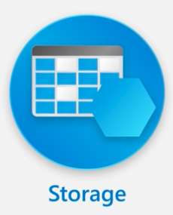
ストレージ
膨大な量のデータに対応するための動的に拡張されるストレージ ソリューションを提供
オブジェクトストレージ
ファイルストレージ
メッセージストレージ
etc…

Slide 10
上記3サービスの共通特性
冗長性とレプリケーションによる永続性と高可用性
自動的な暗号化とロールベースのアクセス制御による安全性
実質的に無制限のストレージによる拡張性
マネージドなメンテナンスや重大な問題のユーザー代替処理
世界中のどこからでも HTTP または HTTPS 経由でアクセス可能

Slide 11
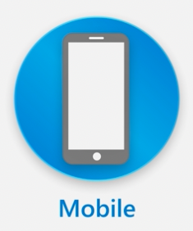
モバイル
iOS、Android、Windows アプリ向けのモバイル バックエンド サービスを提供
オフライン データ同期
オンプレミス データへの接続
プッシュ通知のブロードキャスト
自動スケーリング
etc…

Slide 12

データベース
さまざまなデータの種類とボリュームを格納するための複数データベース サービスを提供
リレーショナル型
非リレーショナル型（NoSQL）
メモリ型（Radis）
etc…

Slide 13

Web
Web アプリと HTTP ベースの Web サービス構築・ホスティングを提供
API開発
モバイル開発
サーバーレス開発
etc…

Slide 14
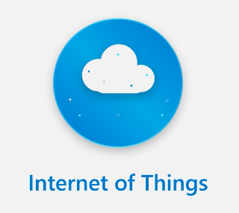
IoT
デバイスで情報を取得し、中継し、データを分析する一連のサービスを提供
IoTデバイス
通信
バックエンド
etc…

Slide 15
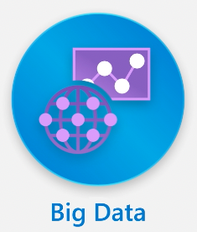
ビッグデータ
ビッグ データと分析ソリューションを実現するためのさまざまな技術とサービスを提供
エンタープライズ データ ウェアハウス
アドバンスドアナリティクス
リアルタイム分析
etc…

Slide 16

AI
視覚、聴覚、音声を使用してユーザーと自然にコミュニケーションできる AI および機械学習サービスを提供
自然言語処理
音声処理
画像・動画処理
etc….

Slide 17

DevOps
計画と開発からテストとデプロイまで、ソフトウェアプロジェクトを管理するためのサービスとツールの統合セットを提供
継続的インテグレーション（CI）
継続的デリバリー（CD）
継続的デプロイ
etc…

Slide 18
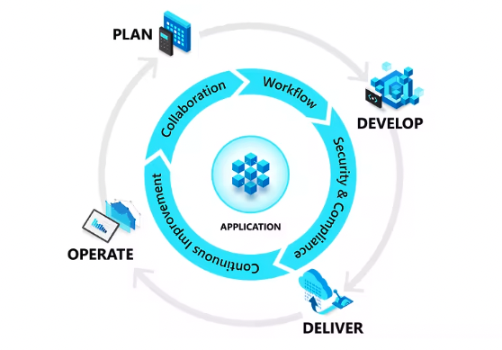
DevOps

Slide 19
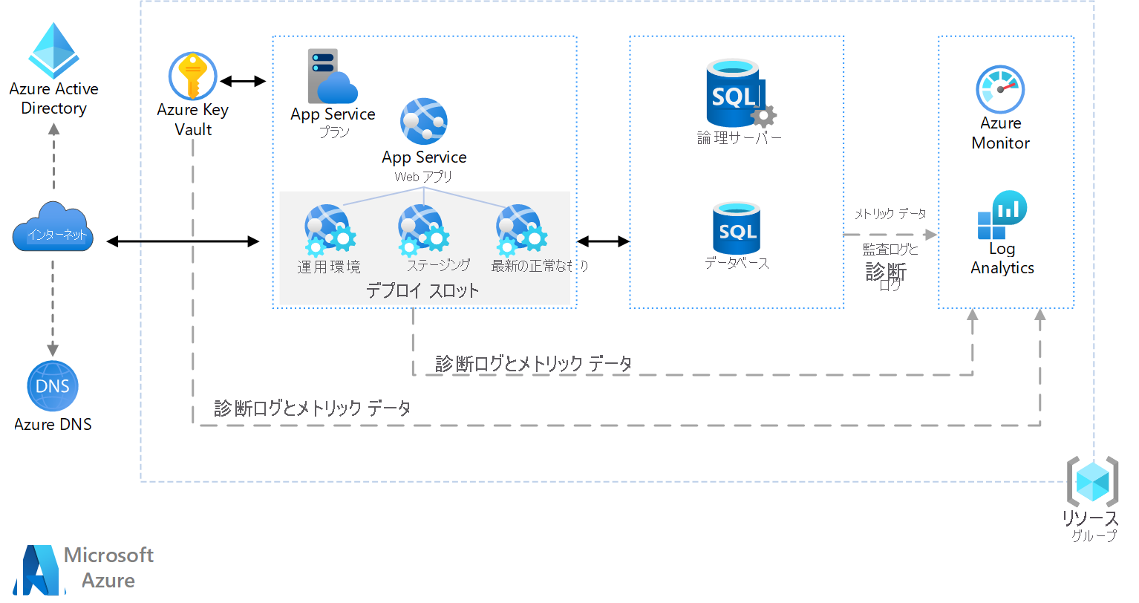
ユースケース（基本的なWebアプリケーション）

Slide 20
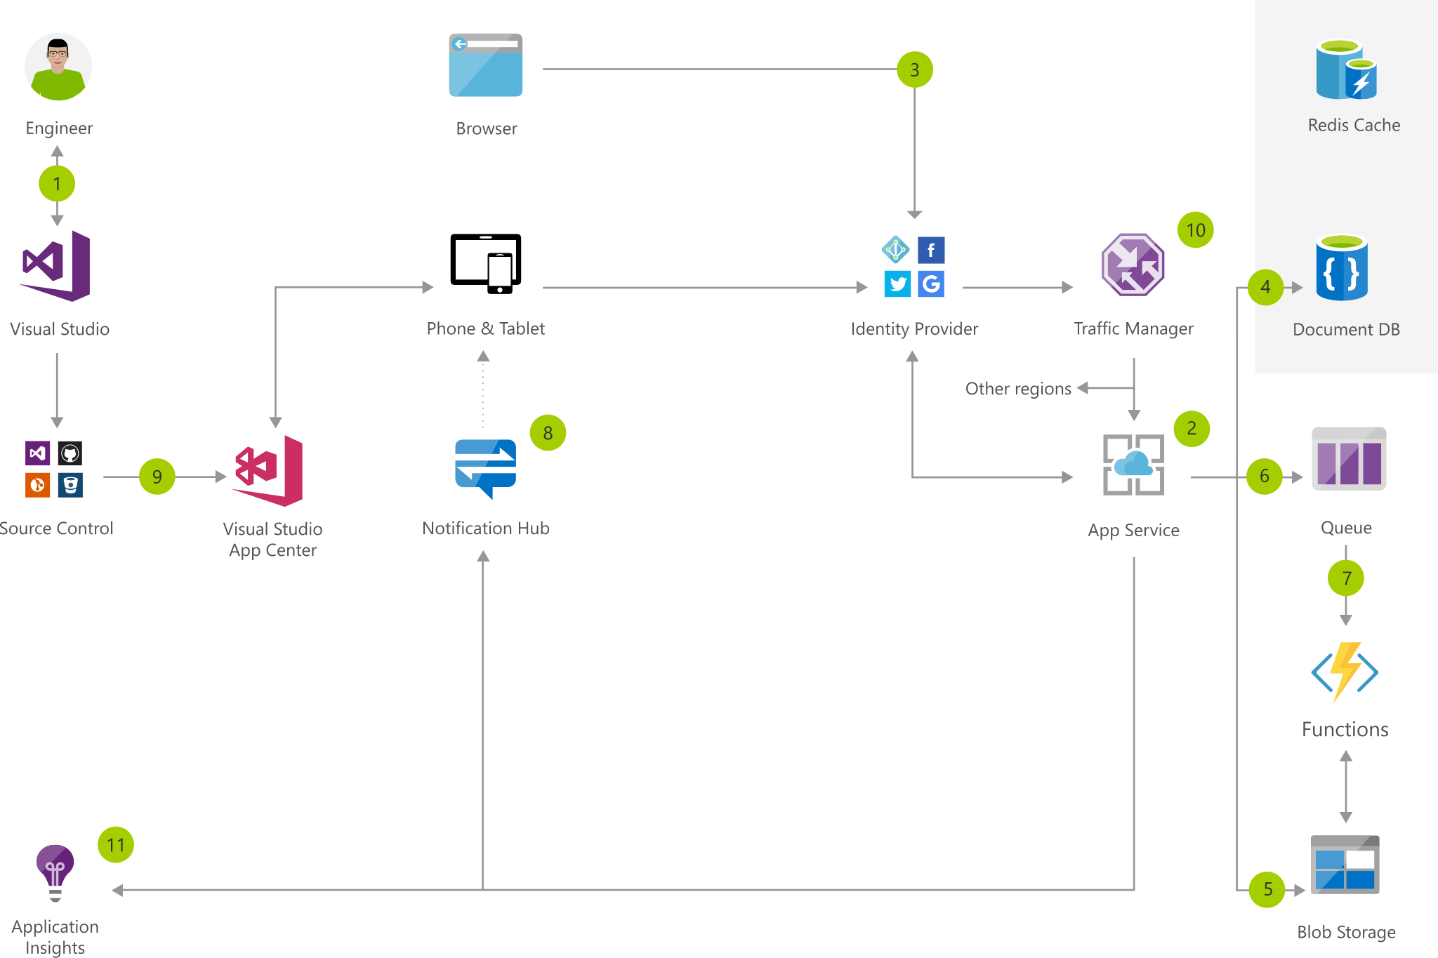
ユースケース（Instagramの場合）

Slide 21
参考資料
https://learn.microsoft.com/ja-jp/training/modules/intro-to-azure-fundamentals/what-is-microsoft-azure
https://licensecounter.jp/azure/blog/word/20151105.html
https://learn.microsoft.com/ja-jp/azure/networking/fundamentals/networking-overview
https://azure.microsoft.com/ja-jp/products/category/databases/
https://learn.microsoft.com/ja-jp/azure/architecture/reference-architectures/app-service-web-app/basic-web-app?tabs=cli
https://learn.microsoft.com/ja-jp/azure/architecture/solution-ideas/articles/social-mobile-and-web-app-with-authentication
https://azure.microsoft.com/ja-jp/overview/devops-vs-agile/

